Slide 1
Нахождение пересечения двух множеств параллельных прямоугольников
Годовой проект по информатике
Смолинская Алиса, 10-1 класс

Slide 2
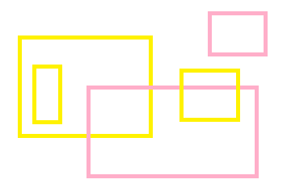
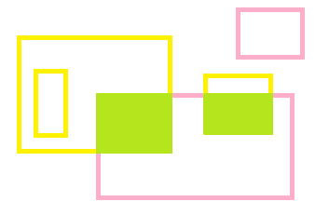

Постановка задачи
На плоскости заданы два множества параллельных прямоугольников. Требуется найти пересечение этих множеств.

Slide 3
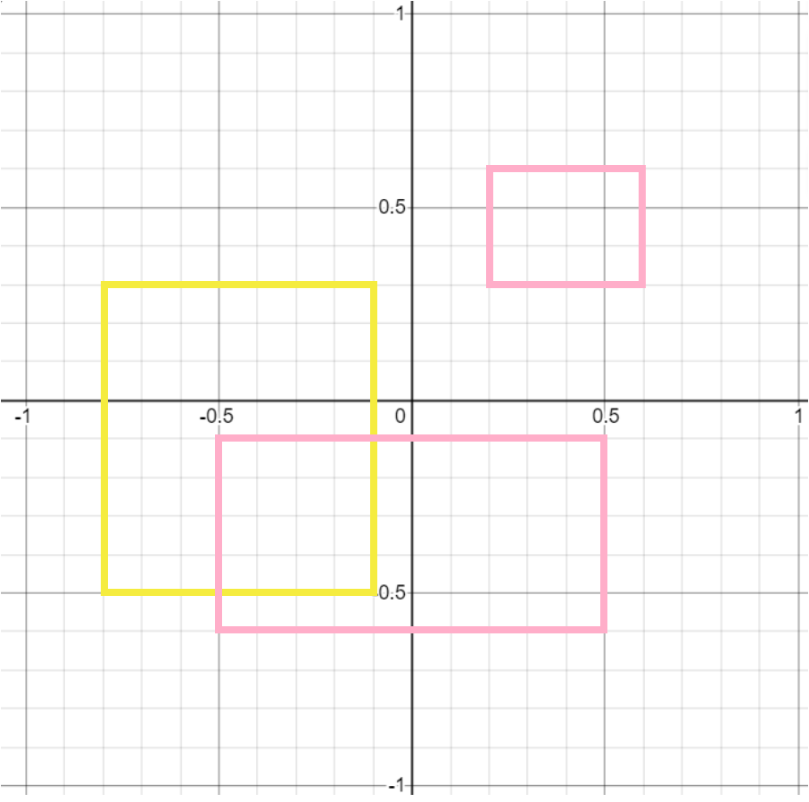
Входные и выходные данные
Входные данные: координаты противоположных точек прямоугольников (x₁,y₁) и (x₂,y₂) и номер их множества (n)
x₁ y₁ x₂ y₂ n
(double) (double) (double) (double) (int)
-0.5 -0.1 0.5 -0.6 1
-0.8 -0.5 -0.1 0.3 2
0.6 0.6 0.2 0.3 1

Slide 4
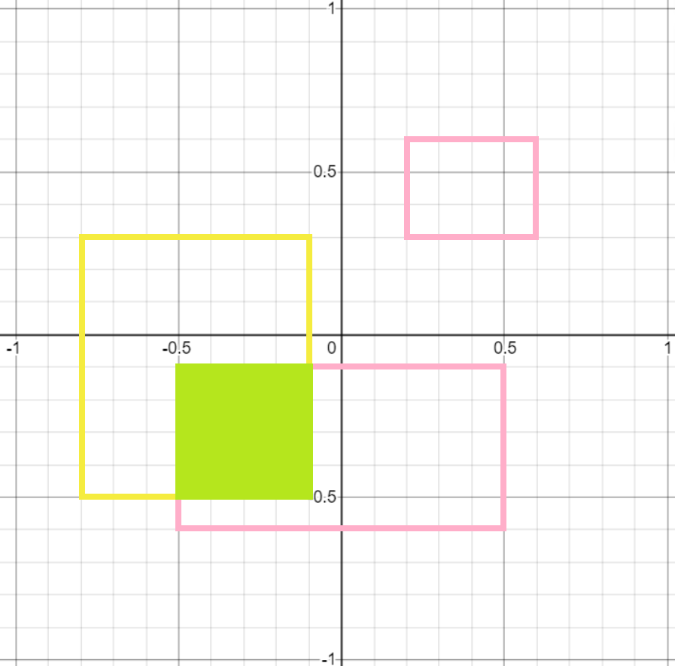
Входные и выходные данные
Выходные данные: отображение пересечения двух множеств

Slide 5
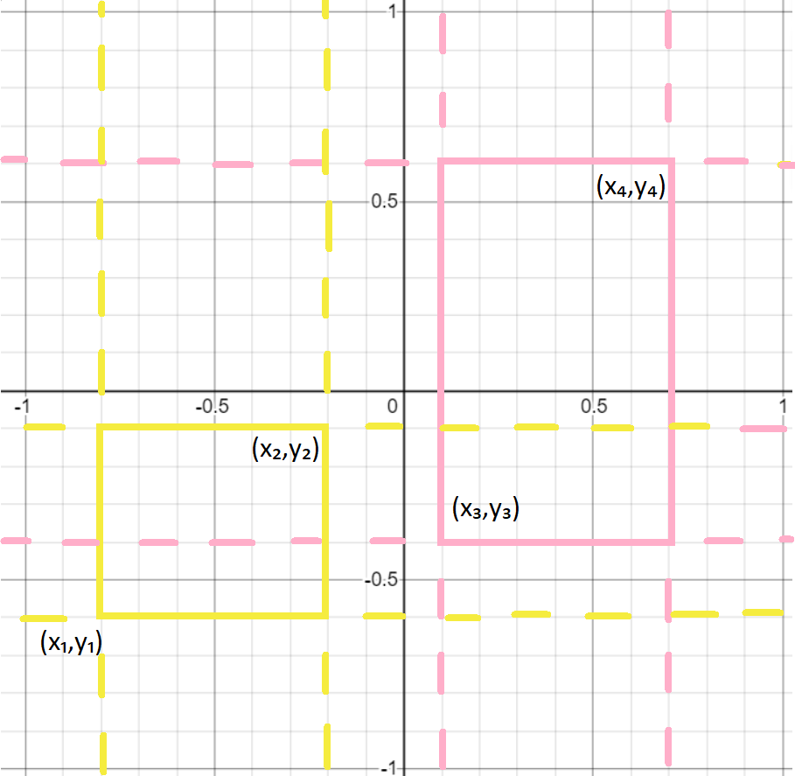
Математическая модель
Проверяем, есть ли пересечение по двум осям координат,
то есть нет ли такого, что либо x₂ < x₃, либо x₄ < x₁, либо y₂ < y₃, либо y₄ < y₁.
(на представленной картинке x₂ < x₃, поэтому пересечение является пустым множеством)

Slide 6


Структура данных
Имеется массив quads, хранящий координаты противоположных точек прямоугольника и номер множества, в которое он входит.
1
2
3
4
5
(x11,y11)
(x12,y12)
setNumber1
(x21,y21)
(x22,y22)
setNumber2
(x31,y31)
(x32,y32)
setNumber3
(x41,y41)
(x42,y42)
setNumber4
(x51,y51)
(x52,y52)
setNumber5
массив resultQuads, хранящий координаты пересечения прямоугольников, которые являются прямоугольниками и номер множества ответов
1
2
3
(x21,y21)
(x12,y12)
setNumber0
(x31,y41)
(x32,y42)
setNumber0
(x51,y41)
(x42,y52)
setNumber0

Slide 7
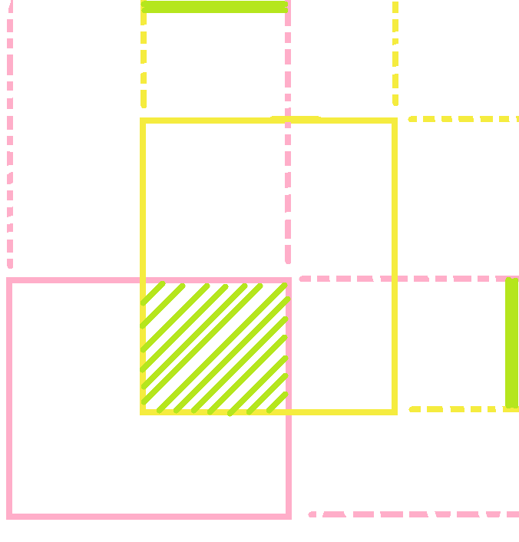
Метод решения
Перебираем все пары прямоугольников из разных множеств, проверяем, есть ли пересечения по обеим осям координат, иначе общее пересечение является пустым множеством

Slide 8

Метод решения
Если существует пересечение, то рассмотрим несколько случаев расположения двух прямоугольников относительно друг друга
Для каждого из возможных случаев выразим координаты пересечения исходных прямоугольников, которое является прямоугольником, через их координаты и добавим в результирующий массив
Отобразим полученные в результирующем массиве прямоугольники заливкой

Slide 9
Пример работы программы
Входные данные:
-0.5 -0.1 0.5 -0.6 1
-0.8 -0.5 -0.1 0.3 2
0.6 0.6 0.2 0.3 1
Выходные данные:
залитая другим цветом область пересечения двух множеств

Slide 10
Возникшие затруднения
Проверка того, существует ли пересечение двух прямоугольников. Решение: нет ли такого, что либо x₂ < x₃, либо x₄ < x₁, либо y₂ < y₃, либо y₄ < y₁.
Выражение координат пересечения двух прямоугольников. Решение: перебор случаев расположения относительно друг друга двух прямоугольников.

Slide 11
Спасибо за внимание!
Смолинская Алиса 10-1 класс
alicyonok.smol@gmail.com

